Slide 1

স্বাগতম

Slide 2
পরিচিতি
নাম: ফারহানা মল্লিক
সহকারী শিক্ষক
মুহাম্মাদাবাদ ইসলামিয়া আলিম মাদরাসা
মধ্যপাইক পাড়া, মিরপুর-১,ঢাকা-১২১৬
শ্রেণি : ৬ষ্ঠ
বিষয় : বাংলা ১ম পত্র
সময় : 5০ মিনিট

Slide 3
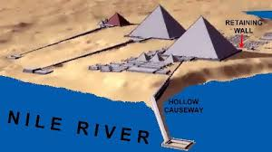
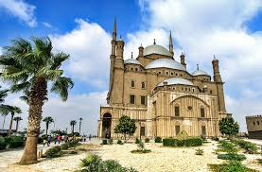
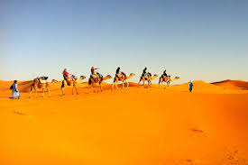
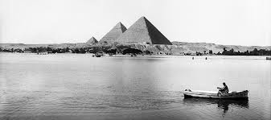

Slide 4
নীল নদ আর পিরামিডের দেশ
লেখক- সৈয়দ মুজতবা আলী

Slide 5
শিখনফল
এই পাঠ শেষে শিক্ষার্থীরা …...
১। লেখক পরিচিতি বলতে পারবে
২। নতুন শব্দের অর্থ বলতে পারবে
৩। মিশরীয় রান্না ও ভারতীয় রান্না সম্পর্কে ব্যাখ্যা করতে পারবে
৪।“যুগ যুগ ধরে মানষ পিরামিডের সামনে বিস্তর জল্পনা– কল্পনা করেছে” বিশ্লেষণ কর

Slide 6
সৈয়দ মুজতবাআলী
উল্লেখযোগ্য
গ্রন্থ: শবনম,দেশে বিদেশে,জলে ডাঙ্গায়
অধ্যয়ন :আলীগড় কলেজ,বার্লিন বিশ্ববিদ্যালয় ও কায়রোর আল আজহার বিশ্ববিদ্যালয়
মৃত্যু : ১৯৭৪ সালে
জন্ম: ১৩ সেপ্টম্বর ১৯০৪

Slide 7
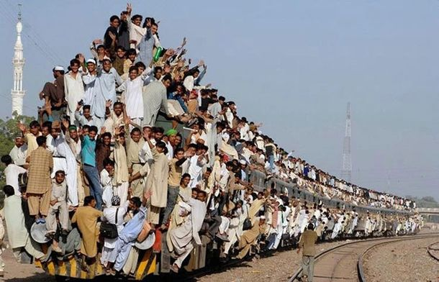
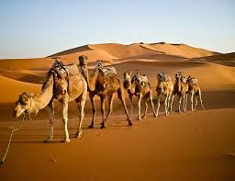
আবজাব
গিসগিস
ক্যারাভান
কাফেলা

Slide 8
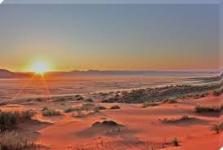
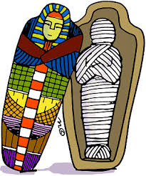
সূর্যের উদয়
অরুণোদয়
মমি
কৃত্রিমভাবে সংরক্ষিত মৃতদেহ

Slide 9
আদর্শ পাঠ

Slide 10
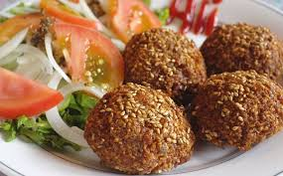
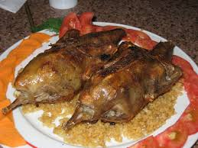
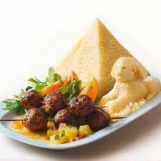
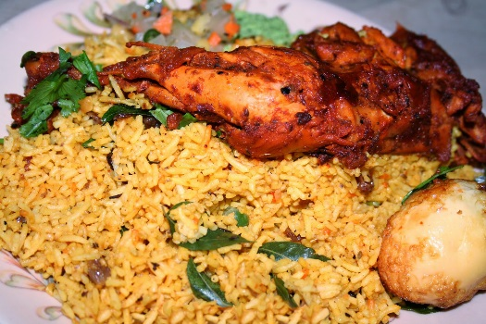
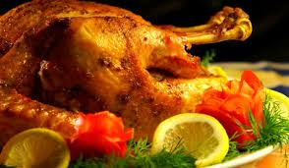
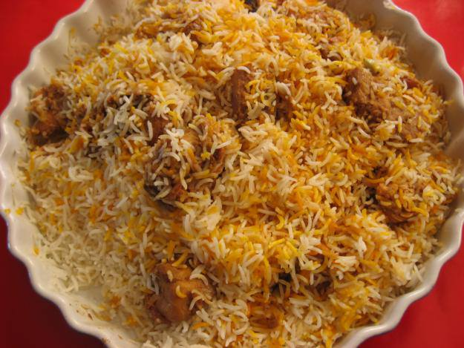
মিশরীয় রান্না
ভারতীয় রান্না
মিশরীয় রান্না ভারতীয় রান্নার মামাতো বোন---অবশ্য ভারতীয় মোগলাই রান্না

Slide 11
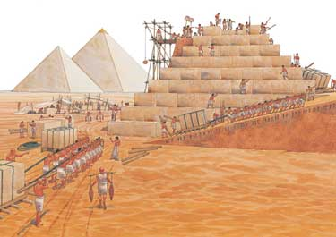
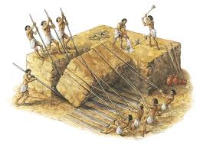
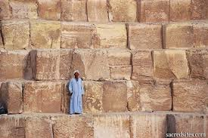
সবচেয়ে বড় পিরামিড তৈরি করতে এক লক্ষ লোকের বিশ বছর সময় লেগেছিল
পাথরগুলো ছিল ছয় ফুট উঁচু তিন ফুট চওড়া
পিরামিডে ব্যবহৃত পাথরের টুকরা
Notes:
ঙ

Slide 12
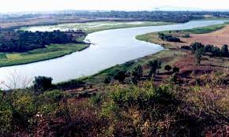
মিশর
সুদানবাসী
নিগ্রো
  নীল নদের পানি দিয়ে মিশরের চাষাবাদ হয়
লেখকের দেখা অধিবাসী

Slide 13

দলগত কাজ
“এই নীলের জল দিয়ে এদেশের চাষ হয়” বিশ্লেষণ কর । ।

Slide 14
মূল্যায়ন
সৈয়দ মুজতবা আলীর একটি গ্রন্থের নাম লিখ।
ক্যারাভান শব্দের অর্থ কি?
মিশরের চাষাবাদ কোন নদীর পানি দিয়ে হয় ?
সবচেয়ে বড় পিরামিড তৈরি করতে কত বছর সময় লেগেছিল?

Slide 15
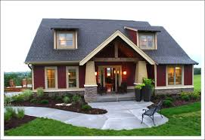
বাড়ির কাজ
“প্রকৃতির গড়া নীল ,আর মানুষের গড়া পিরামিডের পরেই মিশরের মসজিদ ভূবন বিখ্যাত” বিশ্লেষণ কর ।

Slide 16
ধন্যবাদ

